Slide 1


МУНИЦИПАЛЬНОЕ БЮДЖЕТНОЕ ДОШКОЛЬНОЕ ОБРАЗОВАТЕЛЬНОЕ УЧРЕЖДЕНИЕ ДЕТСКИЙ САД
№45 «ВОЛЧОК»
ДОПОЛНИТЕЛЬНАЯ ОБРАЗОВАТЕЛЬНАЯ ПРОГРАММА
социально – педагогической направленности
Педагог дополнительного образования:
Московец Оксана Николаевна
Г. Сургут
2019 год

Slide 2


ЦЕЛЬ: успешное развитие речи дошкольников.
ЗАДАЧИ:
познакомить детей с миром звуков и букв русского языка;
развивать фонематический слух, анализ и синтез;
учить дифференцировать и характеризовать звуки
(гласные и согласные, твердые и мягкие, звонкие и глухие);
формировать умение проводить звуковой анализ слова;
формировать навык слогового чтения;
познакомить детей с понятиями
(«предложение», «слово», «слог», «звук», «буква», «ударение»);
учить детей делить слова на слоги, считать количество слов в предложении,
называть их последовательность, придумывать предложения самостоятельно
на заданное количество слов;
обогащать словарный запас детей;
развивать речь (монологическую, диалогическую),
умение рассуждать;
развивать психические процессы, основные мыслительные
процессы, внимание, память;
формировать и закреплять интерес к чтению.

Slide 3
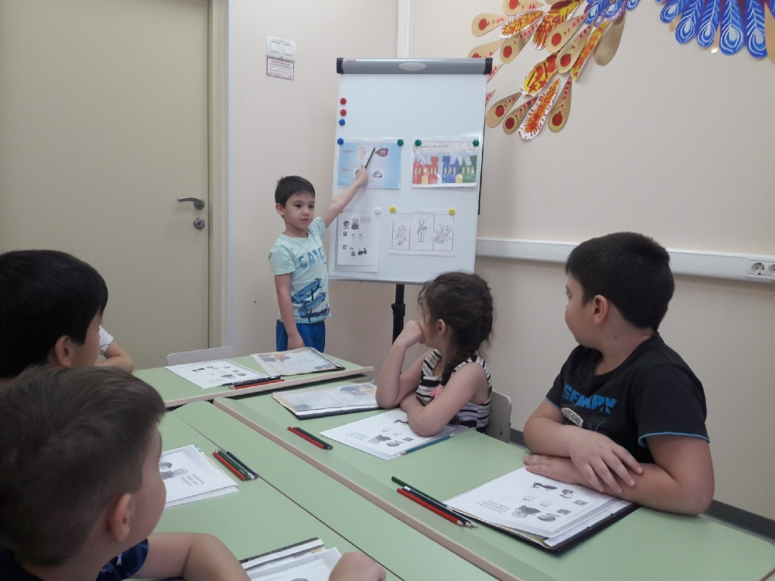
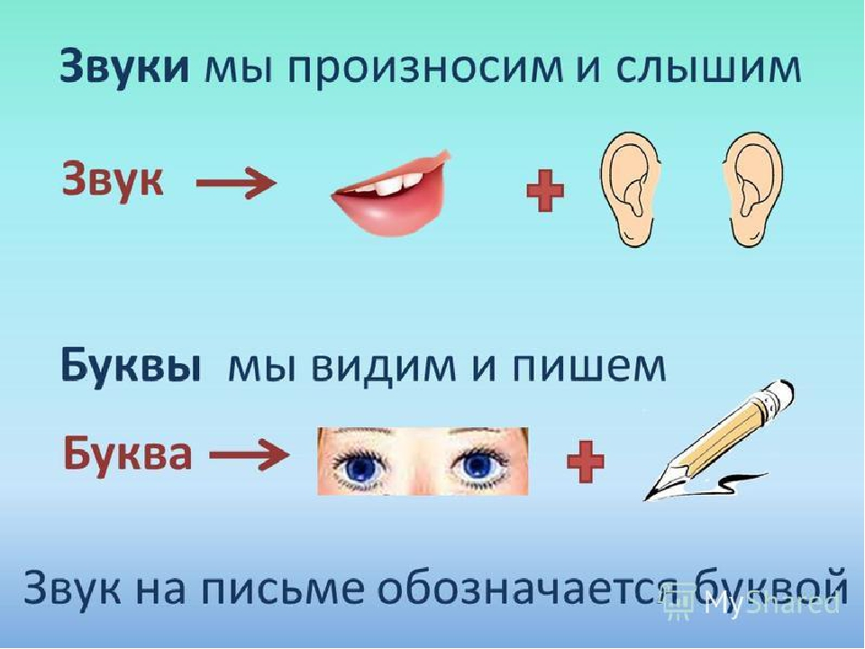
Обучение звукам и буквам –
важнейшая часть дошкольной образовательной программы. Основы звуко-буквенного анализа помогут ребёнку избежать ошибок при письме, связанных с пропуском букв.

Slide 4
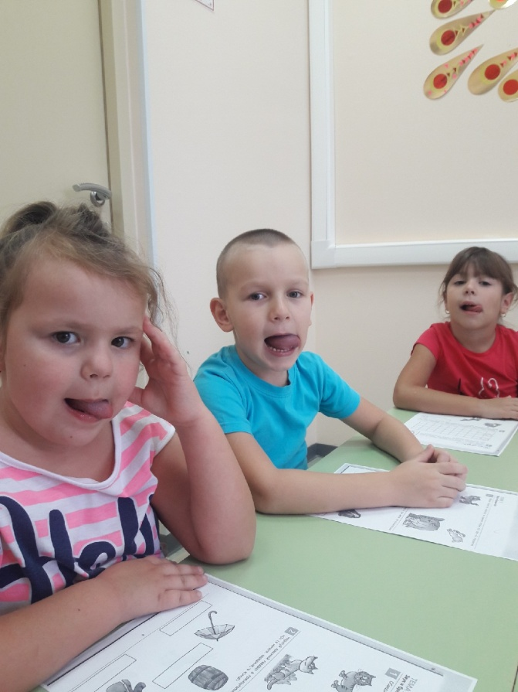
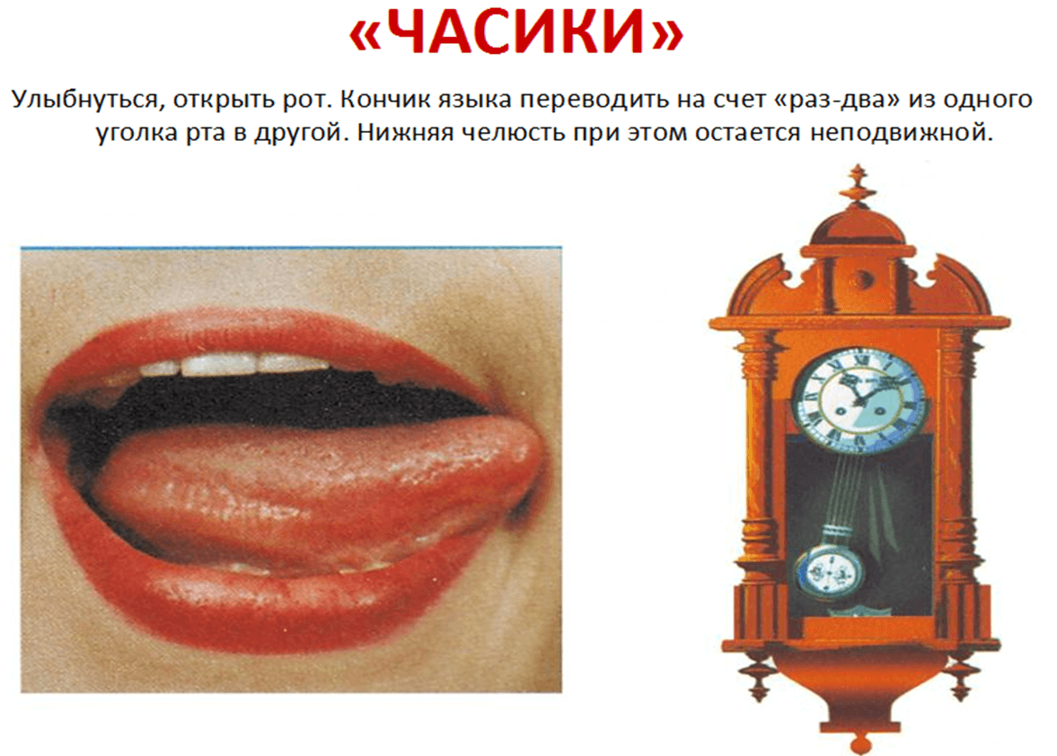
Артикуляционная гимнастика -
упражнения направленные на укрепление мышц артикуляционного аппарата, развитие силы, подвижности движений органов, участвующих в речевом процессе.

Slide 5
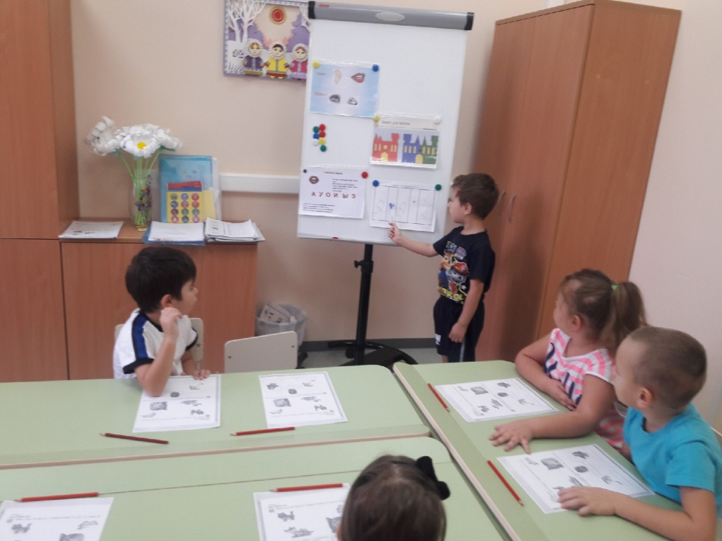
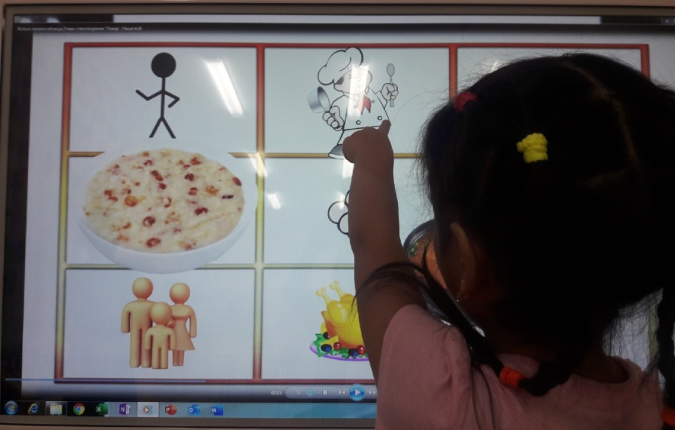
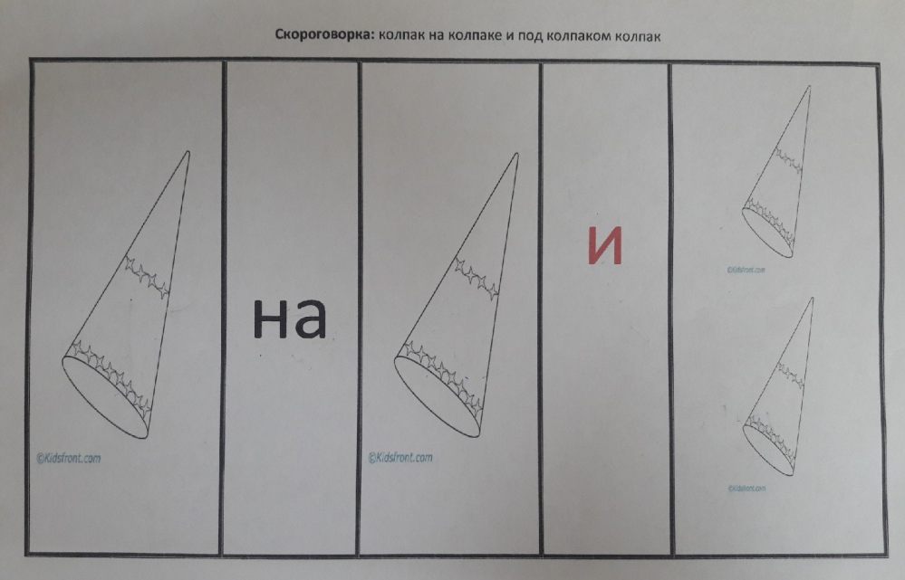

Мнемотехника – искусство запоминания,
совокупность приемов и способов, облегчающих запоминание и увеличивающих объем памяти путем образования искусственных ассоциаций.
Живые мнетотаблицы

Slide 6
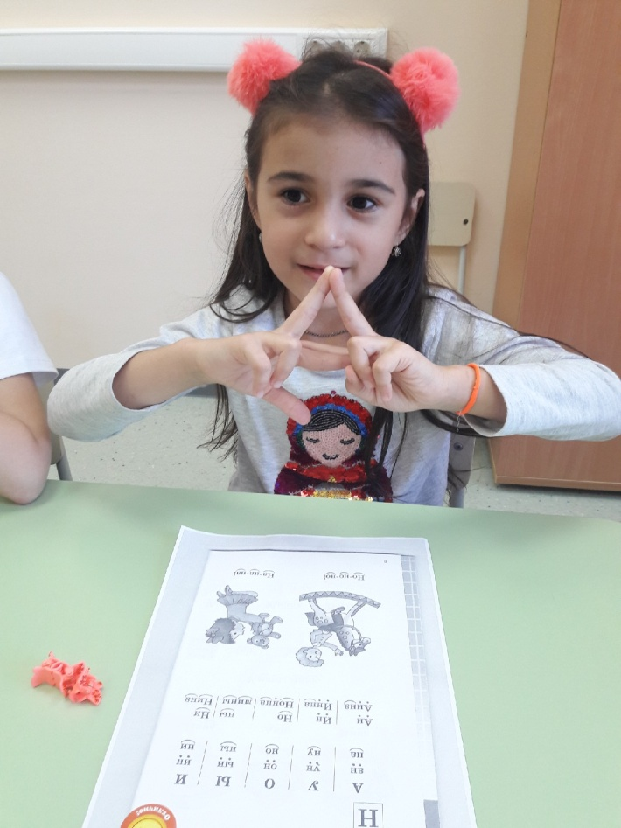
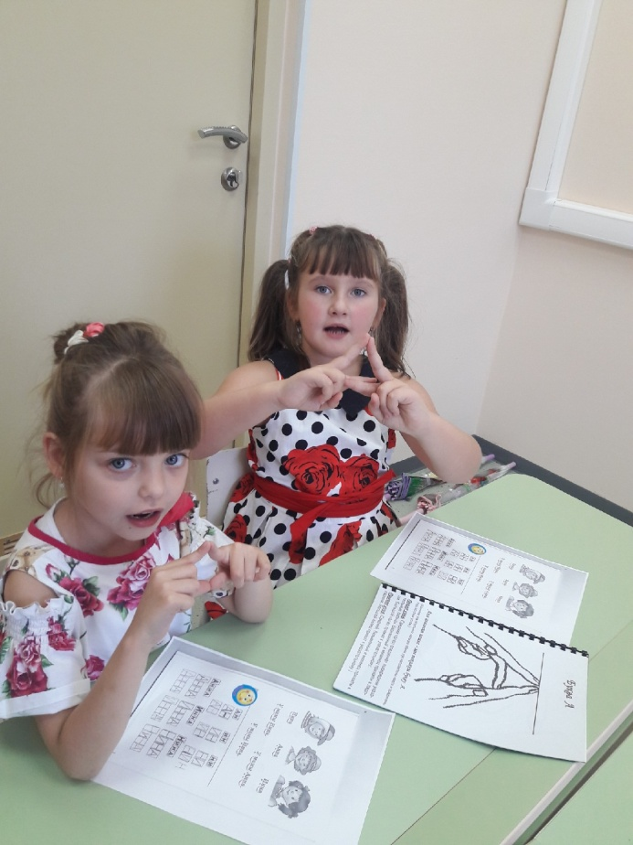
Пальчиковая гимнастика
Движения руки всегда тесно связаны с речью и способствуют ее развитию.
В. М. Бехтерев.

Slide 7
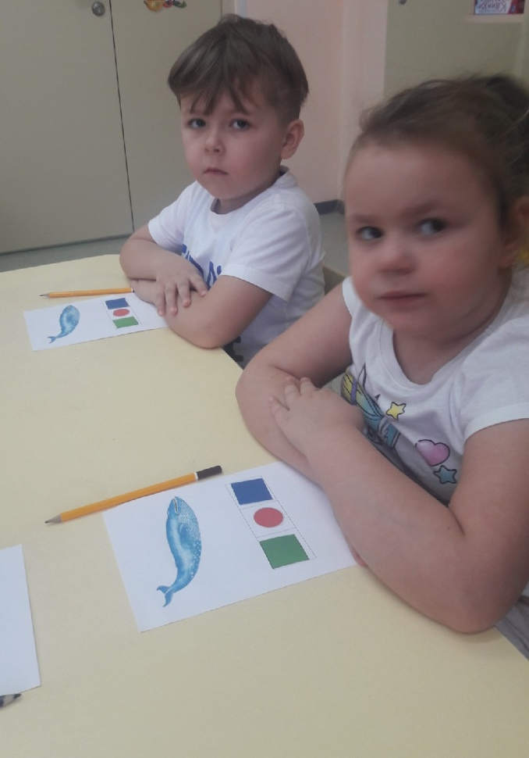
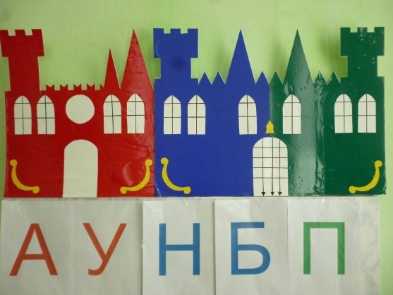
Звуковой анализ слов –
это определение звуков в слове по порядку и их характеристика

Slide 8
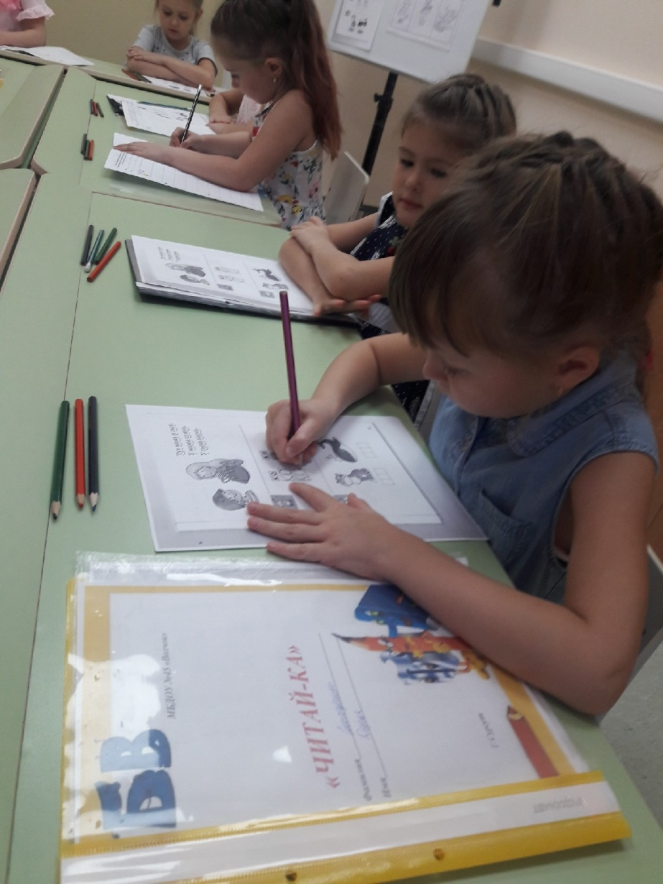
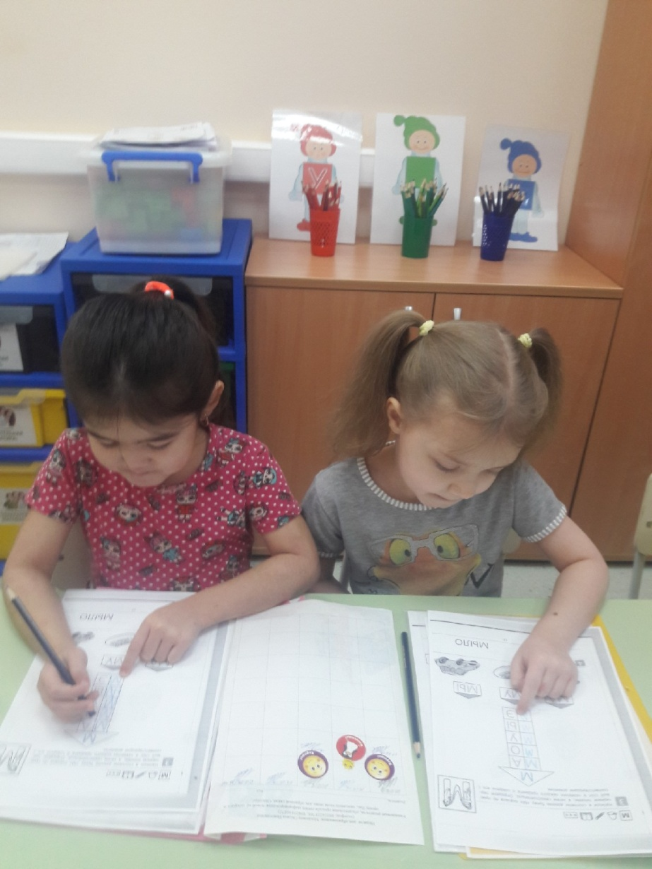

Slide 9
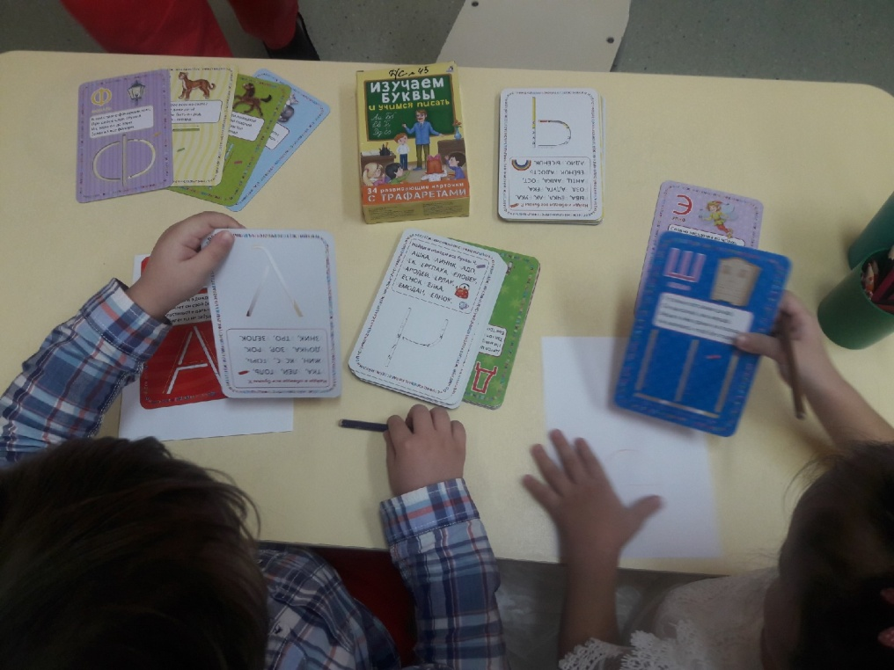
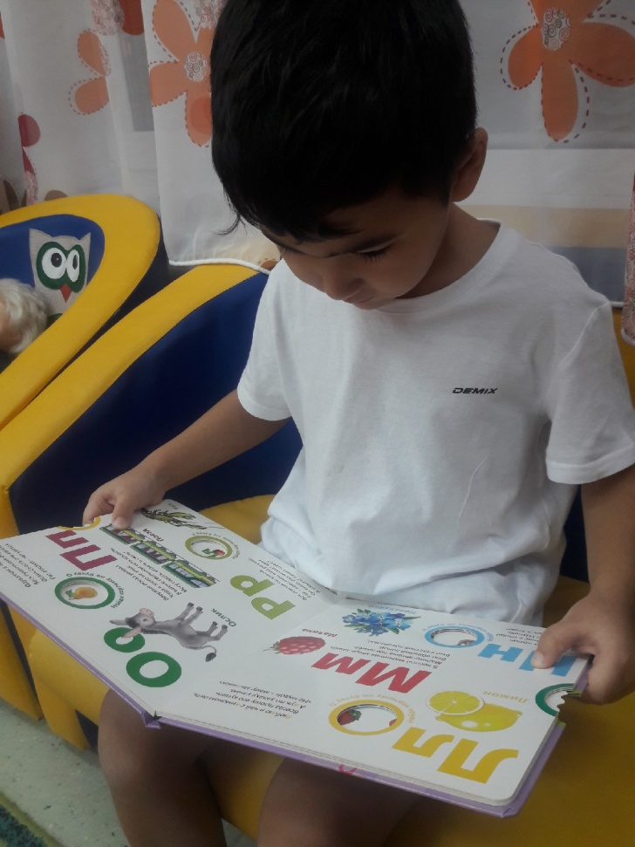
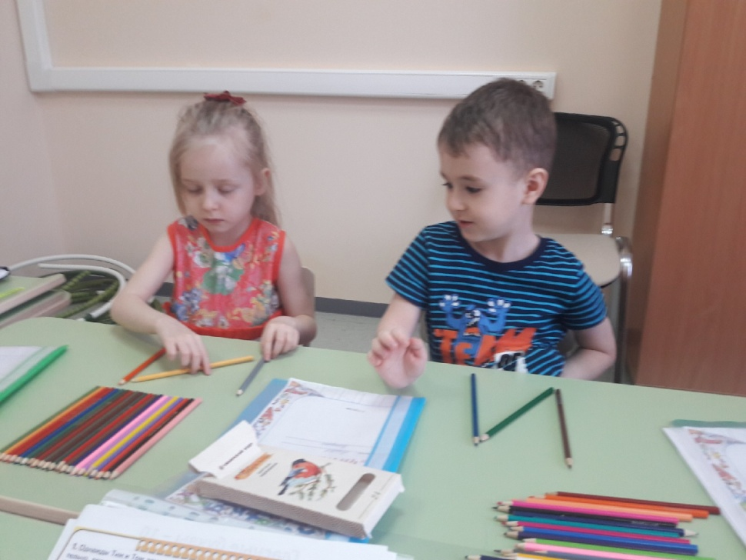

Slide 10
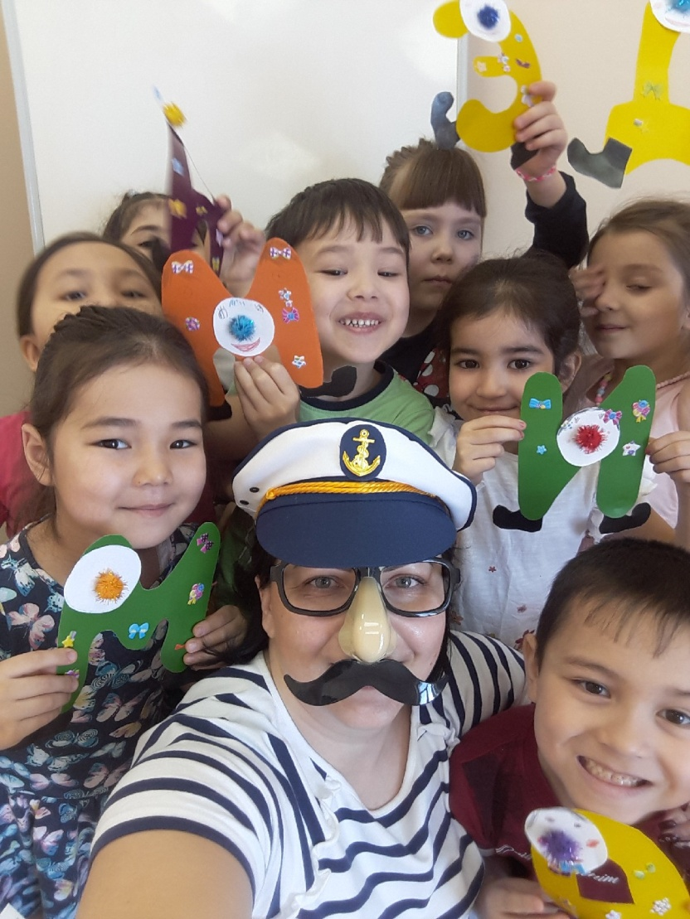
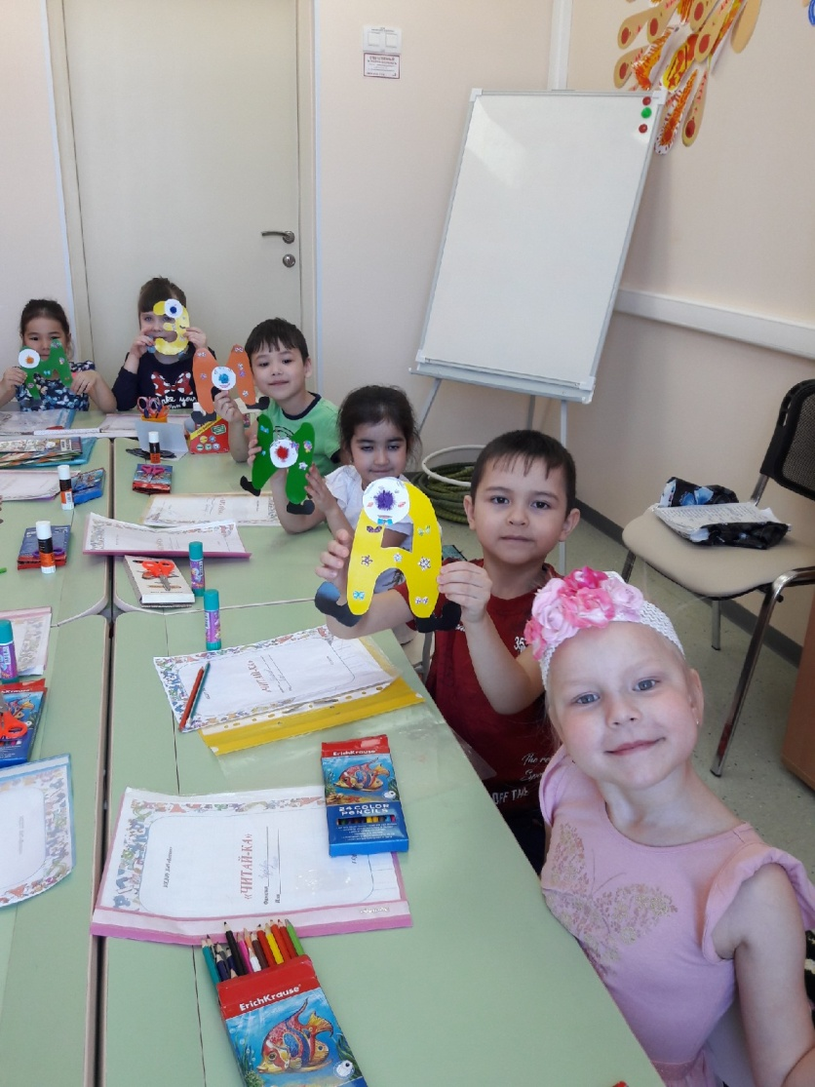
Изготовление первой буквы своего имени
«Веселые буквы»

Slide 11
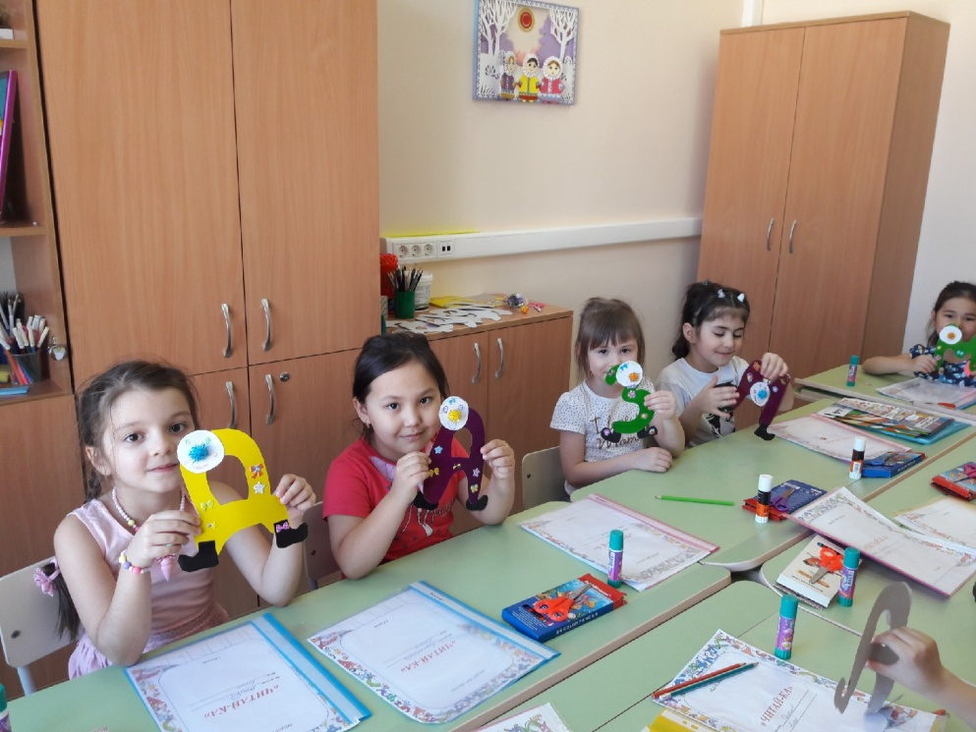

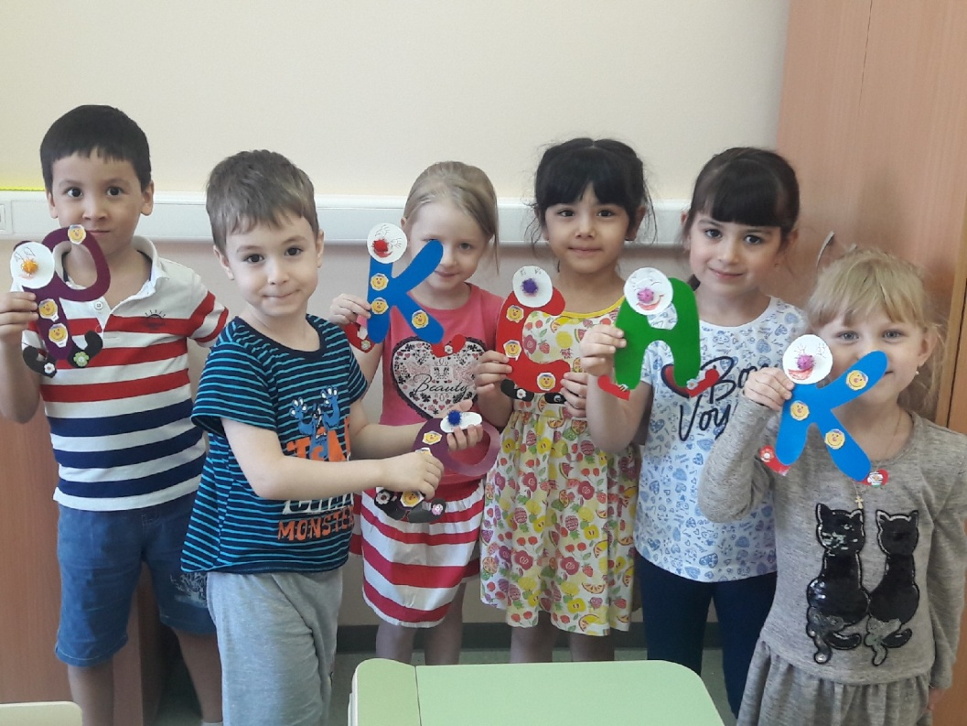

«День смеха и шуток»

Slide 12
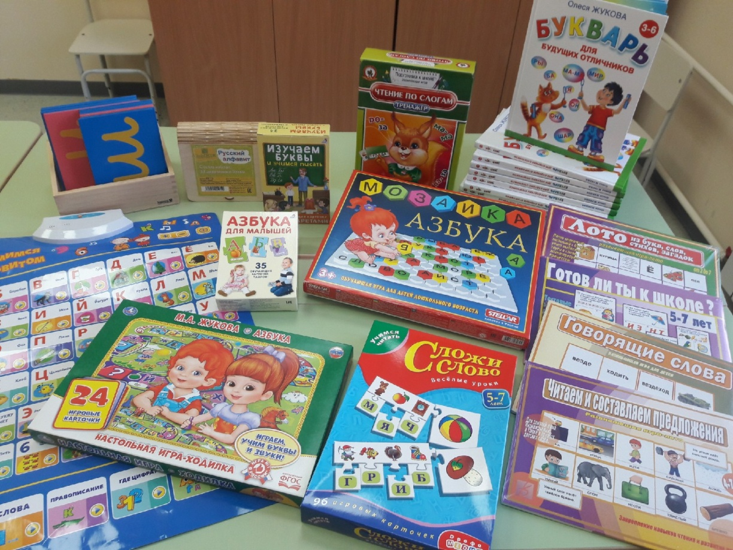
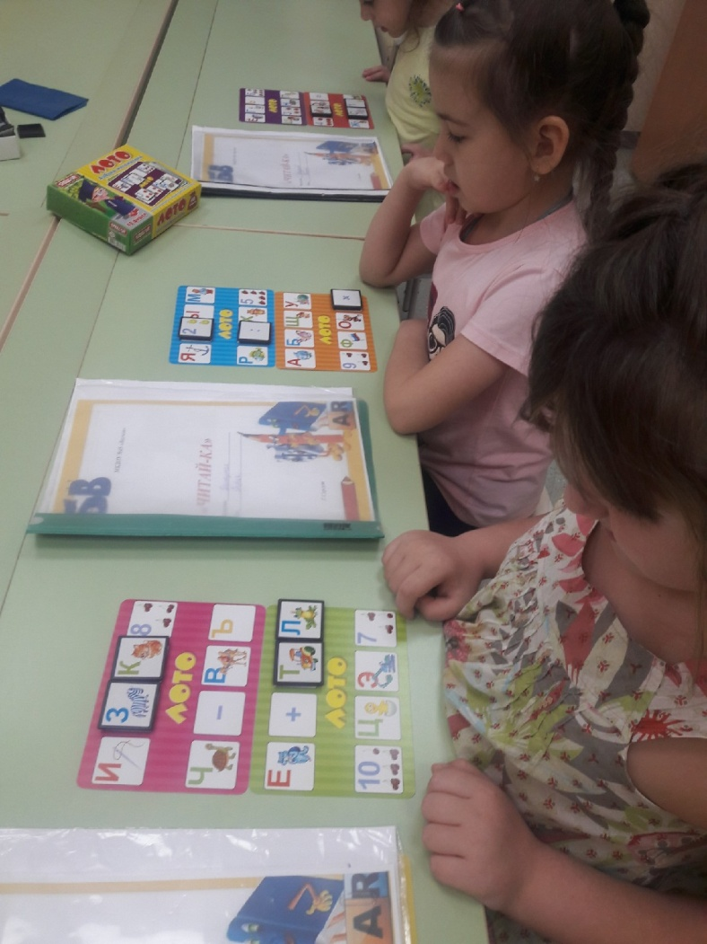

Slide 13
